Slide 1
Spezielle Anforderungen an die prozessbegleitung im Kinder-und Jugendbereich
Mag. Johanna Zimmerl
2024

Slide 2
AMBIVALENZEN
Hintergründe, Möglichkeiten und Grenzen

Slide 3
Ambivalenz
in Bezug auf
die Tat
bzw.
Täter*in
bei
Kind/
Bezugssystem
AMBIVALENZ
in Bezug auf
Anzeige/
Verfahren

Slide 4
TAT- und Täterbezogene ambivalenz
deliktbezogene Ambivalenz
Loyalitätskonflikt
Täter*innenstrategien
drei Perspektiven: Kind, Bezugsperson, PB

Slide 5
TATbezogene ambivalenz
Hab ich vielleicht doch geträumt?
Ich kann es nicht fassen!
Was ist, wenn sie doch lügt?
Am besten wäre es, wenn nix war!
nicht zum Aushalten…
Es ist einfach unglaublich!

Slide 6
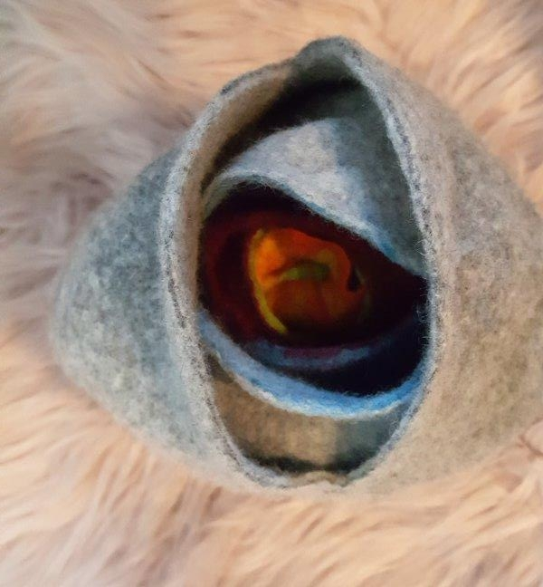
Loyalität
tief verwurzelte Abhängigkeit auch von misshandelnden Eltern
Loyalität und Treue ggüber Familie nicht nur Verbindungselement, sd auch zentrales Element der eigenen Identität und Zugehörigkeit
„Treue ist Ehre“, Treuebruch als Tabubruch
Respekt vor den Eltern/Bezugspersonen deutlich machen, Würde achten anstatt Verurteilen
Mehrfache Parteilichkeit
https://image.jimcdn.com/app/cms/image/transf/none/path/s03213eb4c1e1d5a3/image/i18eda01303550dd4/version/1515570213/image.jpg

Slide 7
Täter*innenprofile bei Kindesmisshandlung
…als Erziehungsmittel: abhängig von rechtlicher Situation und gesellschaftlicher Toleranz
… als Ausdruck eines Machtgefälles
… als Affekthandlung: Hilflosigkeit und Überforderung
  eigene Gewalterfahrungen?
  fehlende alternative Handlungsmöglichkeiten?
… Gewalt zum Lustgewinn: Sadistische Täter*innen

Slide 8
Gewaltspirale bei häuslicher gewalt
Spannungsaufbau
verbaler Missbrauch
Leichte Formen von körperlicher Gewalt
Opfer versucht häufig den/die Gefährder*In friedlich zu stimmen
„Honeymoon“ Phase
„liebevolles Zerknirschtsein“
Vergebung, Reue
externale Schuldzuschreibung
Opfer übernehmen Verantwortung, Bagatellisierung, komplette Verdrängung
Misshandlung
Erwartete / reale Gefahr für Opfer maximal groß
Verhalten der Opfer sehr unterschiedlich (Flucht, Kampf, über sich ergehen lassen
Akute Traumasituation: Todesangst, Hilflosigkeit, Kontrollverlust
Gewaltspirale nach Walker, L. E. (1994), erweitert durch Peichl, J. (2011)

Slide 9

täter*innenstrategien sexueller missbrauch
Missbrauchende planen ihre Übergriffe und suchen gezielt nach Gelegenheiten und Opfern
Vertrauensvolle Beziehung wird zunehmend sexualisiert
Der Täter ist darauf angewiesen, dass das Opfer auch ohne seinen Beisein nichts preisgibt
Missbrauch „passiert“ nicht zufällig!
Dafür braucht es starken Druck, um die Kontrolle zu behalten!

Slide 10
GEHEIMNISDRUCK
„Das ist so peinlich, das kann ich niemanden erzählen!“
„Wenn ich das erzähle, wird meine Familie zerstört!“
TABU
ANGST
SCHAM
GEHEIMNISDRUCK
„Ich hab ihn doch gern. Er ist der einzige der was mit mir unternimmt“
„Ich hätte ‚Nein‘ sagen müssen.“
SCHULD
LOYALITÄT

Slide 11
Täter*innenstrategien gegenüber (familiären) Bezugspersonen
Vortäuschung von Freundlichkeit und Zugewandtheit
Stützfunktion im Familiensystem
Manipulation zur präventiven Entkräftigung von Verdachtsmomenten
Störung des Vertrauensverhältnisses zum Kind
Verstrickungen auf Beziehungsebene

Slide 12
Ambivalenzen in bezug auf Anzeige/verfahren
Mögliche Hintergründe
Interventionen in der PB
Mangelndes Wissen über Abläufe und Verfahrensausgänge
Sorgen vor Konsequenzen des Offiziellmachens
Widerstreitende Motivationen
Sorge vor Zusatzbelastung durch Anforderungen des Strafverfahrens
Information, Wissensvermittlung, Koordination von Terminen, Begleitung
Würdigung, Notfallpläne, PE (Klärung der Verantwortlichkeit, Abhängigkeiten)
Für und Wider?, informed consent
Entlastung, Rollenklarheit, primärer Fokus auf Schutz des Opfers
ANZEIGEBERATUNG

Slide 13
Gerechtigkeit
Gerechtigkeitsforschung: Ergebnisgerechtigkeit (Verfahrensausgang) – Verfahrensgerechtigkeit (Weg der Entscheidungsfindung)
Subjektives Erleben von „procedural justice“ wesentlich dafür, ob der Verfahrensausgang akzeptiert werden kann
Subjektive Verfahrensgerechtigkeit als wesentlicher Wirkfaktor für die Heilung von Viktimisierungstraumata

Slide 14
Strafe
Höhere Strafen im Sinne des Opferschutzes?
Muss eher verneint werden, insbesondere bei Gewalt gegen Kinder, da
nicht immer im Interesse des Opfers
Verfahrensende meist Einstellung/Freispruch
Verbesserungen der Rahmenbedingungen für Opfer, Berücksichtigung der Erkenntnisse aus Traumaforschung und Viktimologie, um Einstellungsraten zu senken bzw. subjektive Verfahrensgerechtigkeit zu erhöhen

Slide 15
ambivalenzen-beteiligte
Ambivalenzen können sowohl beim betroffenen Kind/Jugendlichen und/oder im (erweiterten) Bezugssystem und/oder im PB-Team sowie anderen beteiligten Helfersystemen auftreten
Parallel, nacheinander, auf ähnlichen und/oder
unterschiedlichen Ebenen
Innerhalb einer Person auch unterschiedliche
Anteile

Slide 16
Bedeutung der Ambivalenz in der Ki-Ju-PB
Kinderschutz im Fokus – Ist non-offending Elternteil = schützender Elternteil?
Schutz vor Täter*innenkontakt!
Achtsamkeit in den Formulierungen – insbes. Belehrungen als Trigger – vorbesprechen, erklären, Rahmen setzen!
Intervision/SV!
Psychoedukation, Arbeit mit den 2 Stühlen, der „gute Kern“, zirkuläres Fragen, Projektionsfiguren, Erzählen über 3., Teilearbeit …

Slide 17
SACHVERSTÄNDIGE
Einsatzgebiete und Rolle der Prozessbegleitung

Slide 18
Sachverständige im Strafverfahren
werden vom Gericht beauftragt (STA)
mind. 5 Jahre Berufspraxis im jeweiligen Fachgebiet
erfolgreicher Abschluss des gerichtlichen Zertifizierungsverfahrens
Eintragung in Liste der allgemein beeideten und gerichtlich zertifizierten Sachverständigen www.sdgliste.justiz.gv.at
im Einzelfall können auch nicht beeidete SV bestellt werden

Slide 19
ROLLEN von SachverständigeN im Strafverfahren in bezug auf Kinder und Jugendliche
Befragung von Kindern/Jugendlichen bei der kontradiktorischen Einvernahme (meist psychologische SV)
Begutachtung: Fachliche Einschätzung zu bestimmten Fragestellungen

Slide 20
Berufsgruppen und Fragestellungen
Psychologie: Aussagefähigkeit und Aussagetüchtigkeit, Suggestibilität, Aussagepsychologie/Erlebnisbasiertheit, Schuldfähigkeit
Psychiatrie: psychischer Zustand von Zeug*innen bzw. auch von Beschuldigten, Frage von Folgen, Feststellen von Schmerzperioden, tw. auch Aussagefähigkeit und -tüchtigkeit
Medizin: Frage nach der Einvernahmefähigkeit, Begutachtung von Verletzungen, Spuren
Gerichtsmedizin: DNA-Gutachten, Analysen von Blut-/Haarproben (Toxikologie)
Andere Fachgebiete: z.B. EDV…

Slide 21
Rolle des/der Sachverständigen
arbeiten nicht im Auftrag eines Opfers, sondern im Auftrag des Gerichtes
Verfolgung von Straftäter*innen steht im Vordergrund
Befragungen von Opfern als auch Begutachtung
Bei Sexualdelikten von Kindern und Jugendlichen bis zum 14. Lebensjahr werden zur Befragung vor allem Psycholog*innen als Sachverständige herangezogen

Slide 22
Rolle der PB in Bezug auf SV
Information und Erklärung zu Begutachtungsaufträgen
Vorbereitung auf Begutachtungstermine (Setting, Ablauf, Rahmen)
Begleitung zu Begutachtungen
Begleitung zur KdE
Kooperation mit den Sachverständigen rund um deren Auftrag/Einsatz

Slide 23
Besonderheiten forensischer Begutachtung (Eich, 2007)
Begutachtung ist zunächst nicht freiwillig, sondern Auftrag des Gerichts
Aber:
Der Hauptverband der Sachverständigen zur Freiwilligkeit: „Aufgrund der hohen ethischen Anforderun­gen an die Tätigkeit von Gerichtssachverständigen sind „erzwungene“ Befundaufnahmen auszu­schließen. Wenn Klient*innen einzelne oder auch alle Fragen der oder des Sachverständigen nicht beantworten wollen, so wird dies zur Kenntnis zu nehmen sein, eventuell verbunden mit dem Hinweis, dass dann kein oder nur ein unvollständiges Gutachten erstattet werden kann. Gerichts­sachverständige können generell nichts erzwingen, dafür fehlt jede gesetzliche Handhabe. In diesem Sinn werden Gerichtssachverständige auch vom Beginn ihrer Tätigkeit an geschult. Sollte eine Klientin oder ein Klient der Meinung sein, nicht über die Freiwilligkeit der Teilnahme an der Befundaufnahme aufgeklärt worden zu sein und dadurch Rechtsnachteile erlitten zu haben, so wäre dies dem Gericht mitzuteilen, dass dann entsprechende Veranlassungen zu treffen hätte.“

Slide 24
Grundsätze für Sachverständige
Nutzung ausschließlich wissenschaftlich anerkannter Methoden
Beschränkung auf Fragestellung
Informationspflicht gegenüber der Person, die begutachtet wird (u. a. Verweigerungsrecht)
verantwortungsvoller Umgang mit Konflikten zwischen Schutz der Person, Verschwiegenheit und Aussagepflicht
Kommunikation der Ergebnisse an begutachtete Person

Slide 25
Fragestellungen psychologischer GUTACHTEN
Aussagefähigkeit: Fähigkeit einer Person, Erlebnisse zu erinnern und nachvollziehbar wiederzugeben.
Aussagetüchtigkeit: Fähigkeit einer Person, zu einem bestimmten Sachverhalt eine angemessene Aussage zu machen.
Glaubhaftigkeit der Aussage: Erlebnisbasiertheit von Aussagen – Frage, ob ein Erlebnis an sich oder in der behaupteten Form stattgefunden hat.
Aussagegenauigkeit: In Fällen, in denen das relevante Ereignis zweifelsfrei stattgefunden hat, kann die Genauigkeit der Aussage über das Geschehen fraglich sein.

Slide 26
Aussagefähigkeit und -tüchtigkeit
Zuverlässigkeit einer Aussage wird von verschiedenen die Aussagekompetenz beeinflussenden Faktoren mitbestimmt
Fähigkeit zur realitätsangemessenen Wahrnehmung und Quellenmonitoring
Kognitive und gedächtnispsychologische Faktoren
Sprachverständnis und sprachliches Ausdrucksvermögen
Einschränkung bei
Kindern unter 6a
Entwicklungsverzögerungen
Kognitiven Beeinträchtigungen
Schwerwiegenden Sinnesbeeinträchtigungen
Schweren psychischen Erkrankungen
Psychoaktivem Substanzeinfluss

Slide 27
Aussagefähigkeit bei jungen Kindern
Bei jungen Kindern (Vorschulalter) ist abzuwägen, ob eine Begutachtung über Aussagefähigkeit und -tüchtigkeit vor der kontradiktorischen Vernehmung sinnvoll ist.
Falls diese nicht gegeben ist, erübrigt es sich i.d.R., eine kontradiktorische Vernehmung des Kindes zu machen.
Gegen diese Vorgangsweise lässt sich einwenden, dass dadurch viel Zeit vergeht und bis zur KdV vom Kind mehr vergessen wird.

Slide 28
Entwicklung der Aussagetüchtigkeit
Volbert & Steller (2014)
bis 18 Monate: keine expliziten Erinnerungen
19 Monate bis drei Jahre: Erinnerung auch an (auch länger) zurückliegende Ereignisse, aber noch große Schwierigkeiten beim selbstständigen Abruf von Informationen, im freien Bericht finden sich nur wenige Informationen (fragmentische Schilderungen, häufig nur einzelne Informationselemente)
vier bis fünf Jahre: Zunahme der Fähigkeit, ohne Hilfestellung über erlebte Ereignisse zu berichten; kurze Narrationen möglich, mit angemessener Befragungstechnik sind viele Kinder bereits in der Lage, Auskunft über zurückliegende Erlebnisse zu geben
ab sechs Jahre: Berichte nähern sich in ihrer Organisation und Logik den Darstellungen von Erwachsenen an -> Aussagetüchtigkeit gegeben

Slide 29
Aussagepsychologische Leitfrage
Könnte diese/r Zeug*in mit den gegebenen individuellen Voraussetzungen unter den gegebenen Befragungsumständen und unter Berücksichtigung der im konkreten Fall möglichen Einflüsse Dritter diese spezifische Aussage machen, ohne dass sie auf einem realen Erlebnishintergrund basiert?
(Steller & Volbert, 2008)

Slide 30
Alternativhypothesen
Intentionale Falschaussagen – frei erfunden, Projektion auf eine andere Person, Wahrnehmungstransfer
Fremdsuggestion – beabsichtigt oder unbeabsichtigt und subjektiv als wahr/unwahr eingeordnet
Autosuggestion

Slide 31
Undeutsch-Hypothese
Udo Undeutsch, Max Steller, 1989
Selbst erlebte Ereignisse werden qualitativ anders geschildert als erfundene
Realkennzeichen (z.B. Interaktionsschilderungen, Schilderung ausgefallener Einzelheiten, Schilderung psychischer Vorgänge, Entlastung des Beschuldigten, deliktspezifische Aussageelemente)
Mit den Realkennzeichen kann die Erlebnisbasiertheit einer Aussage überprüft werden, aber nicht unbedingt, ob die Aussage suggeriert wurde.

Slide 32
Realkennzeichen einer Aussage –
Allgemeine Merkmale
Logische Konsistenz
Ungeordnete Darstellung
Quantitativer Detailreichtum

Slide 33
Realkennzeichen einer Aussage –
Spezielle Inhalte
Raum-zeitliche Verknüpfung
Interaktionsschilderungen
Schilderung von Komplikationen

Slide 34
Realkennzeichen einer Aussage –
Inhaltliche Besonderheiten
Ausgefallene Einzelheiten
Schilderung von Nebensächlichkeiten
Schilderung unverstandener Handlungselemente
Indirekt handlungsbezogene Schilderungen
Schilderung eigener psychischer Vorgänge
Schilderung psychischer Vorgänge des/r Täter*in

Slide 35
Realkennzeichen einer Aussage – Motivationsbezogene Inhalte
Spontane Verbesserung der eigenen Aussage
Eingeständnis von Erinnerungslücken
Einwände gegen die Richtigkeit der eigenen Aussage
Selbstbelastungen
Entlastung des Beschuldigten

Slide 36
Realkennzeichen einer Aussage – Deliktspezifische Inhalte
Die Aussage weist Elemente auf, die mit empirisch-kriminologischen Kenntnissen „typischer“ Begehensformen solcher Delikte in Einklang steht.

Slide 37
Glaubhaftigkeit
Bezieht sich auf die Aussage, nicht auf die Glaubwürdigkeit der Person
Aussagegenauigkeit – Erinnerungsprozesse, Aussagekompetenz
Aussagequalität und Konstanzanalyse
Aussagemotivation und Aussagezuverlässigkeit
Aussagegenese und -entwicklung

Slide 38
Spezifische aspekte
Opfergruppen-, gewalt-, entwicklungs- und geschlechtsspezifische Aspekte

Slide 39
Spezifische aspekte
Opfergruppenspezifisch: Abhängigkeitsverhältnisse, Loyalitäten, Verarbeitungsprozesse, Arbeit mit dem Bezugssystem
Entwicklung – Verbalisierungsfähigkeit, kognitive Entwicklung, Gedächtnis, Belehrungen
Deliktspezifisch – fortgesetzte Gewalt, SMB – Dynamik
Geschlechtsspezifisch – Täter eher familienintern bei Mädchen, familienextern bei Buben bei SMB, junge Buben am meisten von körperlicher Gewalt gefährdet, spezifische Belastungen

Slide 40
Bezugssystem
Optimal: duales System
Spezialkonstellationen:
Obsorgeberechtigte/r vs Bezugsperson
Wechsel der Obsorge
beschuldigte Bezugspersonen
Gefährdende Bezugspersonen (Instrumentalisierungen, Suggestionen, symbiotische Beziehungen, Gewalt, agierend, nicht greifbar etc.)
Professionelle Bezugspersonen
Kritisch: Reduktionistisches Konzept für Bezugssystem im Rahmen der PB

Slide 41
Entwicklungspsychologische Aspekte
Sprachentwicklung
Kognitive Entwicklung
Sozial-emotionale Entwicklung
Psychosexuelle Entwicklung

Slide 42
Aussagerelevante Kompetenzen von Kindern
(Niehaus, Volbert, Fegert, 2017)
Kindergartenkinder können sagen, wer was wo getan hat, wann, wie, warum können erst ältere Kinder beantworten
Kinder bis 7 Jahren können angeben, ob etwas 1-2-3x oder häufiger passiert ist
Kinder wechseln häufig spontan das Thema ⇨ Verwechslungen, Verwirrung!
Wort kann für Kind andere Bedeutung haben, als für Erwachsenen (z.B. Schuhe und Badeanzug muss nicht Kleidung sein).

Slide 43
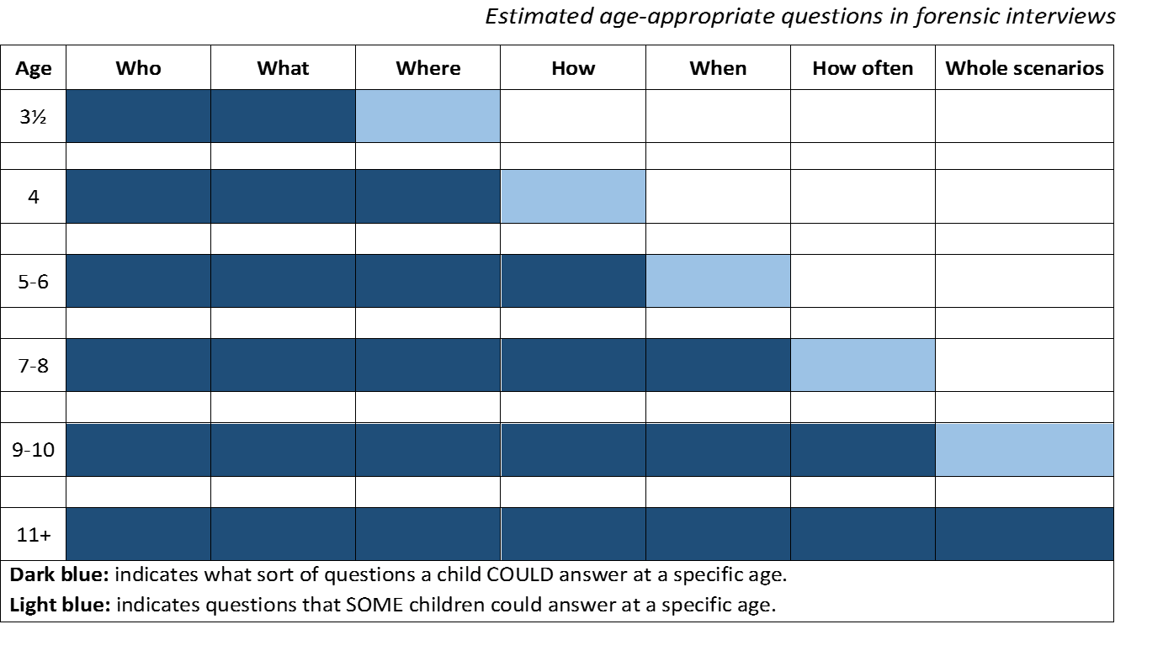
Welche Fragen kann ein Kind beantworten?
www.bvs.is

Slide 44
Kognitive entwicklung
Theory of Mind – ab ca. 4 a – Fähigkeit, sich in einen anderen hineinzuversetzen
Egozentrismus: bis ca. 8a kann ein Kind nicht ausreichend zwischen sich und anderen differenzieren, sodass es davon ausgeht, dass der Erwachsene weiß, was in ihm vorgeht
Hirnhälften bis 7 Lj noch nicht so vernetzt – mangelhafte Integration von Erfahrungen
Großer Sprung zw. 6 und 8a - Abstraktionsfähigkeit

Slide 45
gedächtnis
Erkennen – Erinnern
Gedächtnis als dynamischer Prozess
Reproduktion des Kerngeschehens gelingt Kindern im Allgemeinen gut, Detailerinnerung eingeschränkt, bei emotional bedeutsamen Ereignissen noch ausgeprägter
Besonderheit im Abspeichern wiederholter Ereignisse - Elemente werden ergänzt, tw. überschrieben
Freie Reproduktion schwierig für junge Kinder (Vorschulalter)
Räumliches Gedächtnis bei Vorschulkindern besser als zeitliches Gedächtnis
Deklaratives (Wissensinhalte – „Erzähl mir alles zu…, was dir einfällt.“) vs. Episodisches/prozedurales Gedächtnis (Ereignisabfolgen – „Erzähl mir, wie sich das letzte Wochenende mit XY zugetragen hat, am besten, alles nacheinander.“)
10a: selbe Gedächtnisleistung wie Erwachsene, Metagedächtnis

Slide 46

Erinnern
angeregt durch non-direktive, offene Fragen
hervorstechendste/nachvollziehbarste/
besprechbarste Inhalte
Risiko: Auslassungen
Vorteil: Genauigkeit
„Erzähl mir alles darüber...“
„Was geschah dann?“
www.bvs.is
Notes:
Mikilvægast – orð barnsins notuð og þeirra sýn á hlutinn
Issues: developmentally/ culturally influenced

Slide 47
Erkennen
Angeregt durch spezifische, geschlossene, Ja/Nein-Fragen
Nachfragen notwendig, um das Erkennensgedächtnis zu aktivieren
Vorteil: zusätzliche Info
Nachteil: Risiko inkorrekter Informationen, Beeinflussung (v.a. bei sehr jungen Kindern und/oder vagen Vorinfos)
www.bvs.is

Slide 48
BEHALTENSINTERVALL
Alter des Kindes
Bedeutsamkeit des Ereignisses
Verständnis des betroffenen Kindes für das Ereignis
Faktoren, die das Vergessen fördern:
schlecht organisierte Erinnerung aufgrund fehlenden Verständnisses der kausalen Struktur des Ereignisses
schlecht organisierte Erinnerung aufgrund fehlender narrativer Struktur
Veränderung der persönlichen Bedeutsamkeit eines Ereignisses über die Zeit
Veränderung der Distinktheit durch anschließende wiederholte ähnliche Erfahrungen

Slide 49
Emotionsentwicklung (Niehaus, Volbert, Fegert, 2017)
differenzierte Angaben zu emotionalen Zuständen (wie z.B. ambivalente Zustände) sind auch im Volkschulalter noch nicht zu erwarten
Scham: bei einigen Kindern bereits im Alter von 3 Jahren, größter Zuwachs mit 6 Jahren, dann nochmal mit 8/9 Jahren
Scham in Bezug auf sexuelle Handlungen setzt Einsicht in die Bedeutung sexueller Handlungen voraus (im KIGA-Alter selten)
wichtig, dass Eltern nicht bei Aussage dabei sind

Slide 50
Fantasie, Traum und Wirklichkeit I
Unterscheidung bereits früh möglich (ca 2;6 a)
Stärker ausgeprägte Fähigkeit zur Fantasie
Kinder kommunizieren nicht von sich aus, ob sie von Realem oder Fantasiertem erzählen – Rückkoppelung wichtig!
4-6a: animistisches Denken (alles von Leben beseelt), magisches Denken
ca. 7a : Träume klarer als solche wahrnehmbar

Slide 51
Fantasie, Traum und Wirklichkeit
Cave!
Keine Als-Ob-Situationen in Befragungen!
Achtsamkeit hinsichtlich Spielmaterialien in Befragungsräumen (können anregen, auf die Fantasieebene zu gehen)
Keine Gespräche in der Aufwärmphase über Filme, Videospiele…
Einschränkung bei psychischen Störungen möglich (z.B. produktive Symptomatik)

Slide 52
Lügen
= bewusste Täuschung
nicht erlebnisbasierte Aussagen können sich nicht auf Gedächtnisinhalte stützen, sondern müssen aus aktuell verfügbaren Wissensbeständen konstruiert werden
Kinder erst ab 7/8a kognitiv imstande, detailreichere intentionale Lügen zu konstruieren und entsprechendes Narrativ zu bilden
Kongruentes und widerspruchsfreies Reproduzieren komplexer Handlungsschilderungen stellen hohe kognitive Anforderungen und bedürfen ausgeprägter kommunikativer Fähigkeiten
Cave! (Auto-)suggestive Prozesse, Pseudoerinnerungen

Slide 53
Zuverlässigkeit und Suggestibilität
Suggestive Faktoren:
Suggestibilität des Kindes: Kinder zw. 4a und 7a prinzipiell weniger suggestibel, da Denken weniger schematisch und somit objektiver, allerdings geringerer spontaner Output und stärkere Beeinflussung des Antwortverhaltens durch Suggestivfragen
Suggestibilität im Volksschulalter v.a. hinsichtlich Details
Haltung der fragenden Person – bewusste Beeinflussung, aber auch Haltung, Erwartungen, soziale Erwünschtheit
Fremd-, Autosuggestion

Slide 54
„NO-GOs“ in Bezug auf Suggestibilität I
(Niehaus, Volbert, Fegert, 2017)
Induktion von Stereotypen (Beschuldigter als bösartiger Mensch)
Wiederholung von geschlossenen Fragen: Kinder ändern Antwort, weil sie denken, dass vorherige falsch war
Falschinformationseffekt: Kind werden Detailinformationen gegeben, die es selbst noch nicht erwähnt hat
Konformitätsdruck: „Deine Schwester war bereits so mutig und hat uns alles erzählt. Ich habe den Eindruck, dass du dich noch nicht traust“

Slide 55
„NO-GOS“ in Bezug auf Suggestibilität II
(Niehaus, Volbert, Fegert, 2017)
Systematische Konditionierung: positive Verstärkung von Antworten, die der eigenen Erwartung entsprechen und Ignorieren von Antworten, die nicht den Erwartungen entsprechen (Stirnrunzeln, selektiv freundliches Lächeln, Nicken, Tonfall…)
Konfabulationen: Was könnte A denn mit dir gemacht haben? bewirkt sich fiktives Ereignis vorzustellen

Slide 56
Empfänglichkeit für suggestive Effekte – Übernahme von Scheinerinnerungen
(Niehaus, Volbert, Fegert, 2017)
besonders hoch bei Kindern bis 6/7 Jahre
Plausibilität für Kinder ergibt sich daraus, dass der befragende Erwachsene davon überzeugt zu sein scheint
Kinder lernen früh, dass Erwachsene mehr aus ihrem Leben wissen, als sie sich selbst erinnern können
Durch wiederholte Befragungen entsteht bei Betroffenen eine bildhafte Vorstellung, die durch weitere Befragungen oder Beschäftigung mit dem Thema weiter ausgebaut wird ⇨ es entsteht visuelle und narrative Repräsentation des vermeintlichen Ereignisses im Gedächtnis ⇨ Pseudoerinnerungen / Quellenverwechslungsfehler

Slide 57
Aussagebereitschaft
durchschnittlich > 15 Jahre verzögerte Mitteilung nach SMB (Steine et al., 2016)
fehlende Aussagemotivation
ambivalente Aussagemotivation -> Gesprächsführung relevant, insbes. Einstieg
Gründe für verzögerte/zurückhaltende Angaben neben Ambivalenzen und psychosozialer Unterstützungsnotwendigkeit auch fehlende Gelegenheiten, entwicklungsaltersbedingte Reflexionsfähigkeit und subjektive Bewertung der erlebten Übergriffe als vorübergehend bzw. nicht (ausreichend) bedeutsam
erstes Anvertrauen häufig in der peer-group
Kochtopfeffekt
vgl. Noeker, M. & Franke, I. (2018). NIHCD-Protokoll
Augusti, E.-M. & Myhre, M. (2021). Barriers and Facilitators to Abuse Disclosure

Slide 58
Kindgerechte belehrungen?
Auszüge aus einem KdV-Protokoll
„Du bist heute hierher zu Gericht gekommen. Es geht um eine Strafsache, die XY betrifft, mit dem bist du verwandt?“
„Weil es um deinen Papa geht, hast du das Recht, hier zu sagen, dass du hier nichts erzählst, was eine Strafe für ihn zur Folge haben könnte. Wenn du sagst, du erzählst etwas, dann ist es wichtig, dass du hier die Wahrheit erzählst.“
„Möchtest du hier etwas über deinen Papa erzählen oder sagst du, du möchtest nichts erzählen?“
„Es ist wichtig, dass du die Wahrheit sagst, man darf hier nicht schwindeln. Wenn du dich an irgendetwas nicht erinnern kannst, sag es bitte.“
„Was wir jetzt miteinander sprechen, nehmen wir jetzt auch auf. Du siehst, hier liegt das Aufnahmegerät. Wir nehmen es auch mit der Kamera auf. Das hat den Grund, falls es in diesem Zusammenhang eine Verhandlung vor Gericht geben sollte, dann müsstest du nicht noch einmal hierher zu Gericht kommen, um darüber etwas zu sagen. Dann kann die DVD vorgespielt werden, die wir jetzt aufnehmen. Magst du nochmal hierher kommen, nochmal erzählen?“

Slide 59
Kindgerechte Befragung?
Auszüge aus einem Polizei-Protokoll
F: Weshalb bist du heute zu uns gekommen?
A: (Anm. Kind schweigt)
F: Ich hab dir ja vorhin erzählt dass zu uns jeden Tag Kinder und so große Jugendliche wie du kommen und die sprechen mit uns. Über Dinge, die gut waren und über Dinge, die vielleicht nicht so gut waren. Ist bei dir mal etwas vorgefallen, wo du sagst, das war irgendwie komisch oder das war dir unangenehm oder das hat dir weh getan oder sonst wie?
A: (Anm. Kind schweigt)
F: Ich merk, dass das gar nicht so einfach ist. Wenn es dir schwer fällt es zu sagen, könntest du es auch aufschreiben. Sollen wir das so probieren?
A: (Anm. Kind schweigt)
F: Ist bei dir schon mal etwas vorgefallen, über das du gerne mit mir sprechen würdest?

Slide 60
Kindgerechte Befragung?
Auszüge aus einem KdV-Protokoll
„Kannst du dich daran erinnern, dass du auch schon mit Polizistinnen gesprochen hast?“
„Das liegt jetzt schon länger zurück. Was du da über deinen Vater erzählt hast, war das die Wahrheit? Hast du denen ehrlich die Wahrheit erzählt?“
„Erzähl mir bitte davon, wir waren ja nicht dabei. Das Gericht muss sich ein Bild davon machen. Wenn etwas vorgefallen ist, was da passiert ist. Erzähl es einmal mit deinen Worten, was war da, was war von deinem Papa nicht in Ordnung, wenn du sagst, da gab es etwas?“

Slide 61
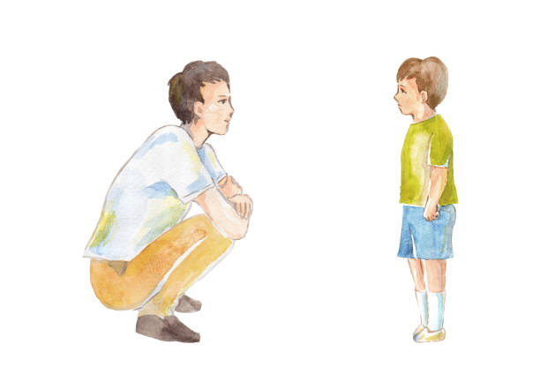
Entwicklungsgerechte Befragung von Kindern
Was bräuchte es?
Was erlebt ihr als schon gelingend?
Was trägt zu diesem Gelingen bei?
Wo gebe es Ansätze zu Verbesserungen?
Was und wen bräuchte es zur Umsetzung?

Slide 62
Milli ist beim Gericht
(Wohlatz, Rupp & Conradi, 2019)
Prozessbegleitung in der Praxis

Slide 63
Milli ist beim Gericht
(Wohlatz, Rupp & Conradi, 2019)
Prozessbegleitung in der Praxis

Slide 64
Der Weg zum Gericht
(Behrmann, Schneider & Wolters)
Prozessbegleitung in der Praxis

Slide 65
Maxi und die Sache mit dem Wachsen
(Neudecker, 2019)
Prozessbegleitung in der Praxis

Slide 66
Wegweiser durch die Prozessbegleitung
(Fachstelle für Prozessbegleitung für Kinder und Jugendliche)
Prozessbegleitung in der Praxis

